Slide 1
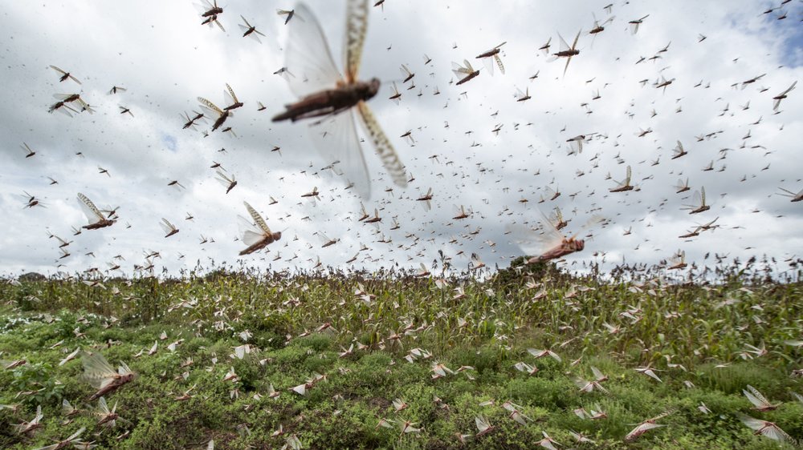
蝗室資訊
37組 Suiio
黃子瑜 廖建榕 陳言睿

Slide 2
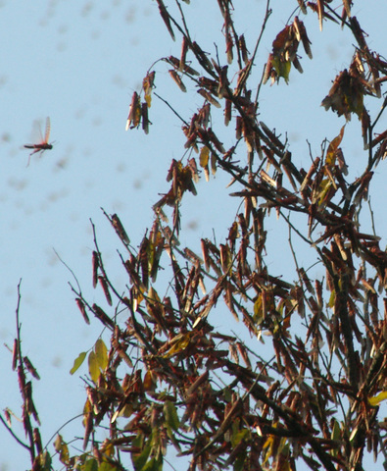
動機
因去年沙漠蝗蟲造成東非地區非常嚴重的蝗災，並持續東移至巴基斯坦、印度，逼近中國邊界，國內昆蟲學者表示，入侵台灣的機率不大，但過去曾在澎湖的防風林、台糖的甘蔗田造成危害。
昆蟲行為學專家楊正澤教授認為：「雖然無法對蝗災提供直接幫助，但民眾可以自主進行『環境行動研究』，平常試著多認識昆蟲、多關心環境，若是發現入侵種即可迅速通報，避免其大發生。」
因此我們製作網頁，透過網頁讓民眾認識沙漠蝗蟲，民眾可以在網頁上查看目前蝗災發生地區，也能填寫表單進行蝗蟲災害回報。

Slide 3
功能介紹
使用者
後台管理者
認識蝗蟲
新聞管理
蝗室新聞
回報管理
蝗金地圖
天蝗出巡
足跡通報

Slide 4
